Slide 1

3D Modeling
Simplified Pipe System Network 생성
-Functional Design Specification-
-Version 1.1-
2021-02-17
화공기술센터

Slide 2
Concept
과업 : Simplified Pipe System Network 생성 (가칭)
과업 내용 :
1) ID2에서 인식한 결과를 Line list로 추출
2) Line list의 Line ID는 Grouping이 필요
3) Tee나 Component (Valve, Reducer) 구성을 위해서는
- Pathitem Table 필요
- Line list 상에 존재 유/무 (O, X)로 표현
Platform : ID2 → Excel

Slide 3


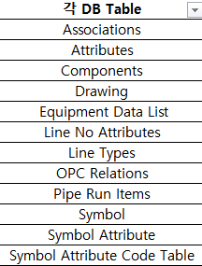
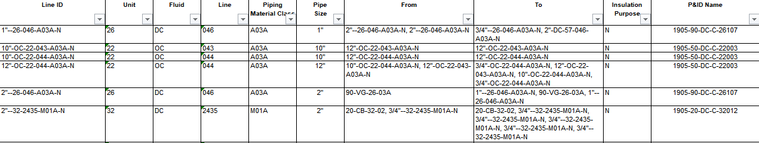
Workflow
Work flow
ID2에서 인식한 PID 도면 DATA에서 필요한 정보를 추출하여 Line list 생성
- 대상 필요 정보 : From/To, Tee, Line ID (Size, PMC, F/C, I/C, SEQ No. 등), 일부 Component (Valve, Reducer 등)
- Line list
* PMC : Piping Material Class
* F/C : Fluid Code
* I/C : Insulation Code
필요 정보 추출
UI를 통해 Mapping은 조정 가능

Slide 4
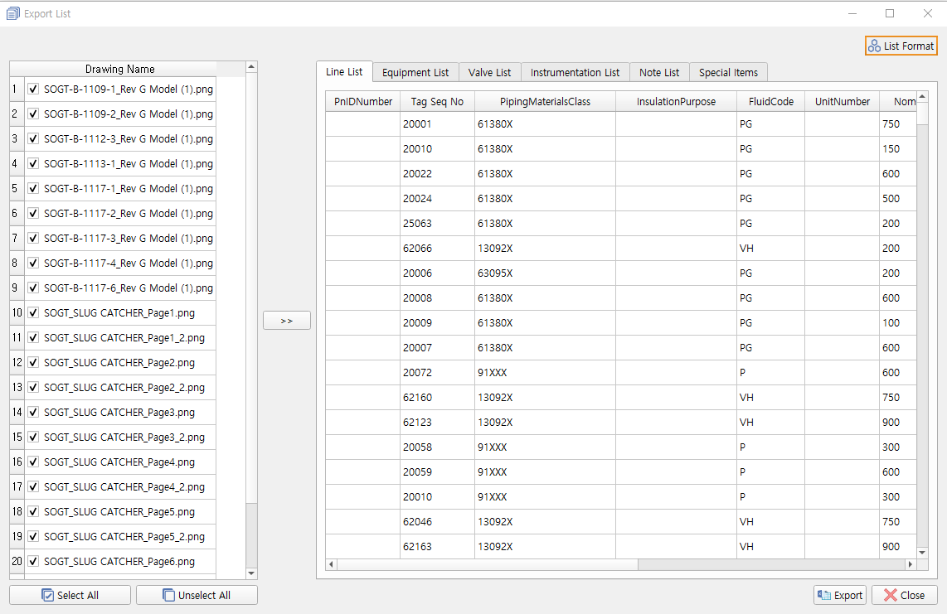
ID2 기존 기능
DATA Export
ID2에서 인식한 PID 도면 DATA를 Format에 맞춰 추출하여 Line list 자동 생성
① Format을 필요정보 기준 편집
(뒷장 참고)
② Excel (*.xlsx) 형태로 추출

Slide 5
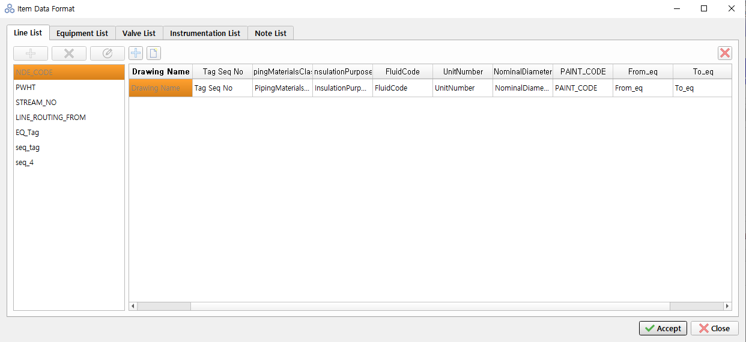
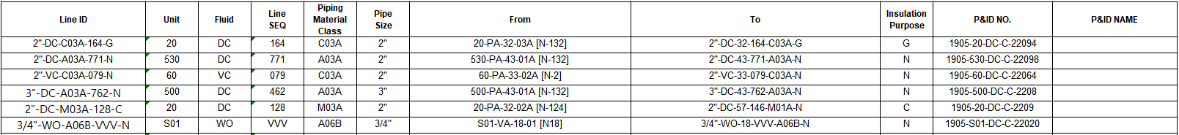
ID2 기존 기능 수정
List format 편집
Column 추가/편집 기능 필요 : 기존 DATA를 조합해서 신규 Column을 만들 수 있는 기능 필요
* 엑셀 수식 또는 정규식 지원 (엑셀 수식 선호)
예) 신규 Column ‘LINE ID’ 을 NPD - F/C - UNIT NO – SEQ NO – PMC – I/C) 조합해서 생성
Default format

Slide 6
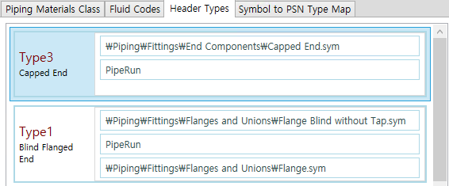
ID2 기존 기능 수정
List format 편집
From/To는 Equipment Tag 외 Line ID, Header, Specialty item 등 포함 필요
- Equipemt : From/To에 EQ Tag 표기
- Branch 연결 : From/To에 Line ID 표기
- Header : 특정 Rule로 (Sequence를 User가 정의) HEADER를 판단해서
‘ENDOFHEADER’라는 키워드 입력
- 기타 Keyword : 인식한 Symbol 기준, 키워드 입력
(대상 : ATM_VENT, GRADE_DRAIN, HOSECONNECTION, UDD,
FLARE HEADER, TIEINPOINT 등)
From / To 로 변경
Default format

Slide 7
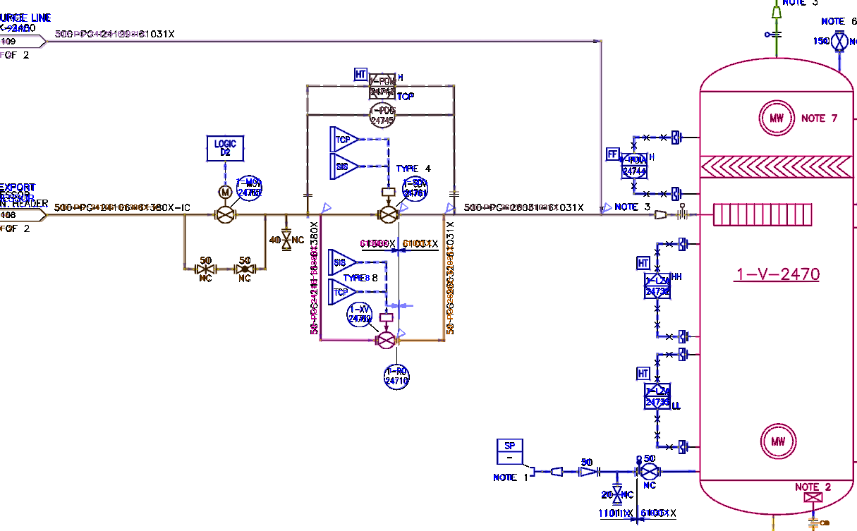
ID2 신규 기능 개발
Line Grouping : 다수의 Piperun을 1개의 Pipe System Network로 그룹핑
ID2는 현재 Line ID 기준 묶음, M3는 PSN 기준 묶음
=> ID2 기준 상 거의 대부분 B2E/B2B
ID2 DATA를 Post Processing으로 PSN 형태로 묶어주는 Grouping Logic 필요
Piperun 간의 Grouping Logic
- Piperun → Topology → PSN
그룹핑되는기준 반영 (APPENDIX-I 참고)
- PSN 생성 Priority 순서 기준도 반영 要
Line Type 정의 : Piperun의 From/To에
따라 각 타입 할당
예) E2E, E2B, B2E, B2B, HDE, HDB, HD2
Equipment
Branch
Header
TO
2
Equipment
Branch
Header

Slide 8
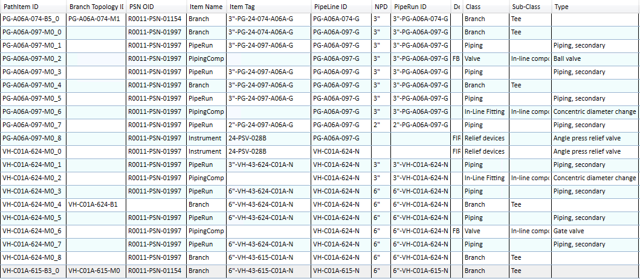
ID2 신규 기능 개발
Branch (Tee) 연결점 생성 : Piperun items에 연결되는 Branch line의 OID 생성
ID2 DATA 기준
- Parent Piperun의 Pathitem (=Piperun Items)에는 연결 정보 없음
- Childrun Piperun의 Pathitem (=Piperun Items)에 처음 또는 마지막 Data가 Parent Component UID 중 1개
PSN DATA 기준 : Parent Piperun의 Pathitem 상에 Branch 연결 정보 존재

Slide 9
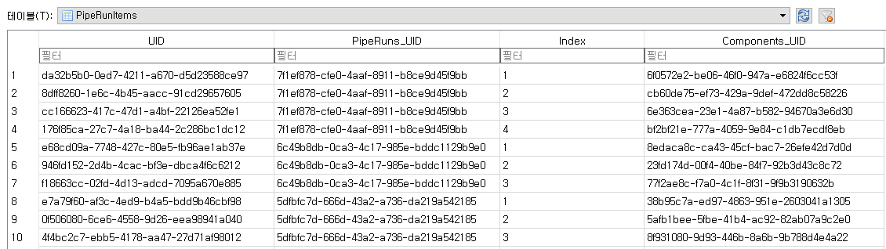
ID2 신규 기능 개발
Branch (Tee) 연결점 생성 : Piperun items에 연결되는 Branch line의 OID 생성
Logic Concept : Post Processing을 통해 PiperunItems에 Branch 정보 (Piperun OID) 삽입 및 Index 갱신
- Piperun Component UID 중 처음 또는 마지막 Index에 Piperun UID가 있다면,
Components_UID = Parent line, Piperuns_UID = Child line
Branch 내용 추가 방법은 아래 ②번 방법대로 자료 검색 및 특정화 후,
a) Index 상 위치는 데이터 상 찾아야 함
b) Component_UID에 ‘-TEE’를 붙여서 표기하는 방안
c) Index도 기존 넘버에 ‘-1’ 을 붙이는 방안
① 다른 Piperun_UID라면,
- Components_UID는 Parent Line
- Piperuns_UID는 Child Line임
Child Line
Parent Lines
② Parent Line을 Piperuns_UID에서 찾아서, Child Line의 UID를 삽입
Parent Line

Slide 10
ID2 신규 기능 개발
Pathitem 처리
ID2의 PipeRunItems Table을 활용하여 들어가는 Component 정보 연동
- 필요한 Component 정보 (Components_UID 기준)만 남기고 나머지 삭제, 순서 (Index) 정보 유지
예) Valve, Reducer, Branch만 추출 – Valve Components_UID = AAA, Reducer UID = BBB, Branch UID = CCC
-> AAA, BBB랑 일치하는 UID만 남기고 나머지는 모두 제거하고 신규 Index 부여
Piperun_UID
Components_UID
Piperun_UID
Components_UID
XXX
XXX
XXX
XXX
XXX
XXX
INDEX
1
2
3
4
5
6
DDD
CCC
BBB
AAA
BBB
EEE
XXX
XXX
XXX
XXX
INDEX
1
2
3
4
CCC
BBB
AAA
BBB

Slide 11
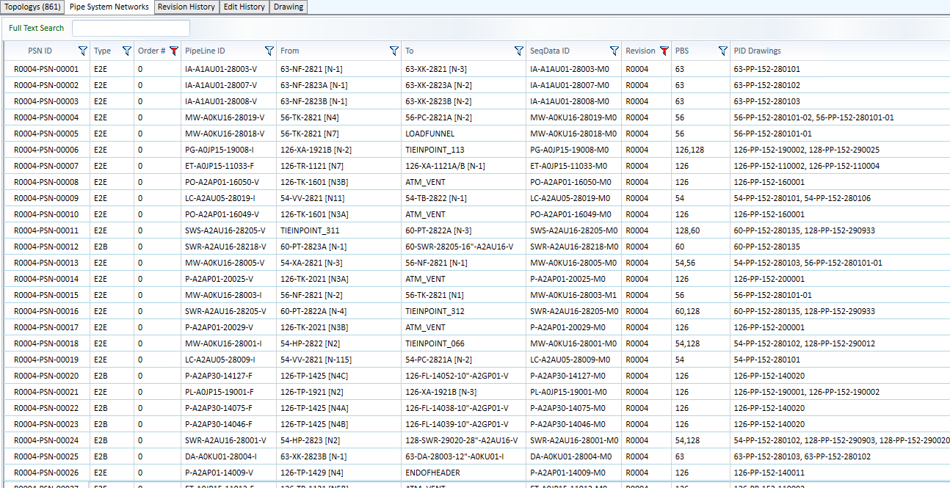
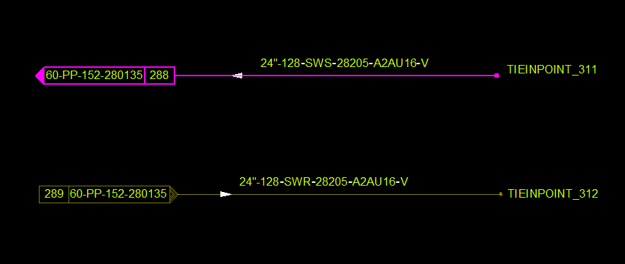
ID2 신규 기능 개발
Viewer 기능 추가 : PSN과 Drawing 표시하여 Data 검토 및 추적 지원
③ 도면으로 넘어갈 수 있는 별도 TAP도 제공
① 산출된 PSN List에서 더블클릭 시, 해당 라인 인식도면 표시 및 색깔로 구별
② 인식한 P&ID 도면 넘버도 제공

Slide 12
ID2 신규 기능 개발
연결 정보 기준 강화 : 도면 인식 후 인식 안 되거나, 끊어져 있는 것을 수정해주는 기능 강화 필요
현재 기준 :
a) 인식 못한 부분 수정 :
- 입력한 특정 거리 기준 연결
- 근접한 심벌끼리 접합 (Valve – Flange, Valve – Spectacle, Spectacle – Flange 등)
- 근접한 심벌 사이 짧은 라인은 인식이 안 되었으면 자동 추가
- Drain/Vent 에서 미인식 라인 생성
b) 誤인식된 부분 수정 :
- Diagonal Piperun Line 인식 금지 기능 (EQ Body와 오류)
- 라인끼리 또는 심벌과 연결점이 없는 라인은 인식 되어도 삭제
추가할 기능 : CASE별 인식 안 된 부분을 보정하기 위한 Logic 수립 필요

Slide 13
ARS Module 3 추가 개발
Simplified PSN 형태 정보로 모델링 구현 기능
Simplified PSN에 포함되는 정보는 아래 참고
위 간소화된 DATA 기준으로도 Modeling이 가능하도록 기능 개선/개발 (ARS Module 3)

Slide 14
AutoRouting SPPID System
APPENDIX-I
General Terminology:
Terminology | Description
Pipe System | Classification based on Fluid Code and Materials Class (FC-PMC)
Pipe Line/Run | Classification based on “Pipe System” + Sequence Number (FC-PMC-SN)
Topology | Layout detail of a Pipe Line, describing its Structure i.e. Branches, From-To data, components, etc.
PSN “Pipe System Network” | A collection of continuously connected Topologies
PSN Types | E2E, E2B/B2E, B2B, HDE, HDB, HD2 * Details in slides
Path Item | Item/component placed along the Pipe Line or at its ends.
From / To, Head / Tail | Item Tag of component connected to the Start or End of a Pipe Line, Topology or a PSN.

Slide 15
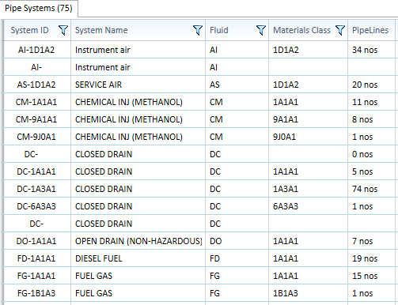
AutoRouting SPPID System
APPENDIX-I
Pipe System:
Classification based on Fluid Code and Materials Class (FC-PMC)
FC
Fluid Code
PMC
Piping Materials Class

Slide 16
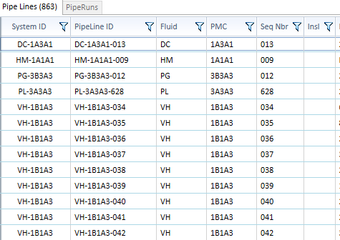
AutoRouting SPPID System
APPENDIX-I
Pipe Line/Run:
Classification based on “Pipe System” + Sequence Number (‘PS’-SN)
FC
Fluid Code
PMC
Piping Materials Class
SN
Tag Sequence Number
NPD
Nominal Diameter
IN
Insulation Purpose / Req.

Slide 17
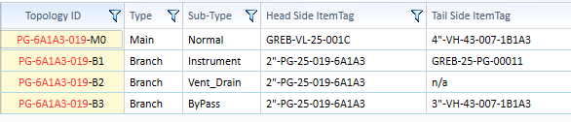
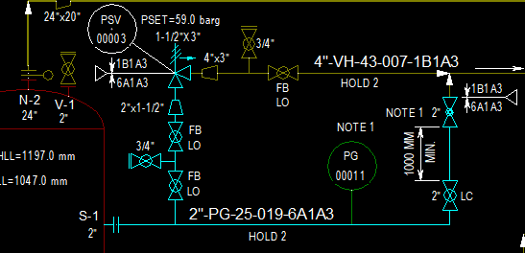
AutoRouting SPPID System
APPENDIX-I
Topology:
Layout detail of a Pipe Line, describing its Structure i.e. Branches, From-To data, components, etc.
B3
B2
B1
M0
M0

Slide 18
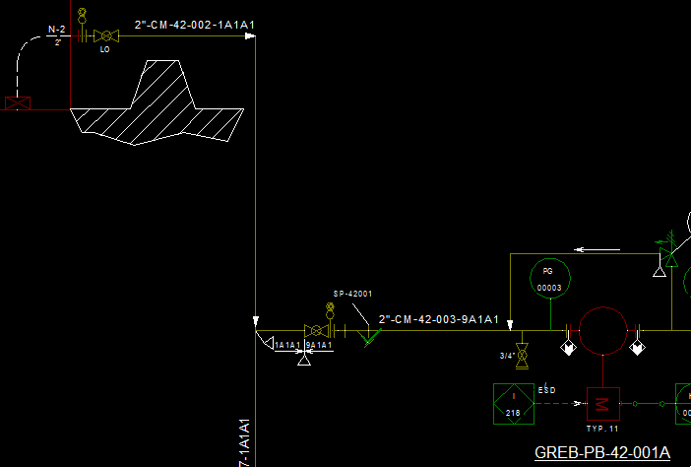
AutoRouting SPPID System
APPENDIX-I
Pipe System Network (PSN):
A collection of continuously connected Topologies
0
1

Slide 19
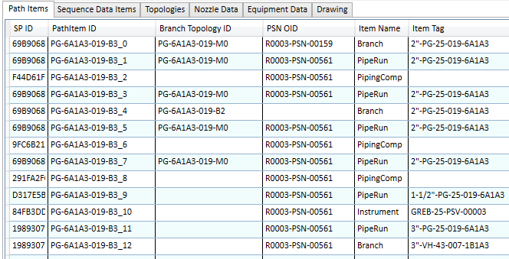
AutoRouting SPPID System
APPENDIX-I
Item/component placed along the Pipe Line or at its ends.
Path Item(s):

Slide 20
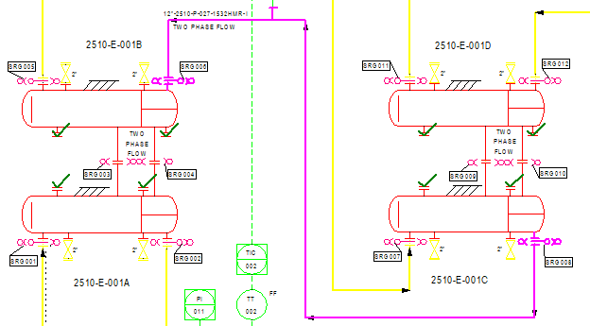
AutoRouting SPPID System
APPENDIX-I
PSN Types:
E2E, E2B/B2E, B2B, HDE, HDB, HD2
E2E:
Equipment - to – Equipment.
Pipelines (Single or multiple) connected end-to-end by Equipment / Nozzle

Slide 21
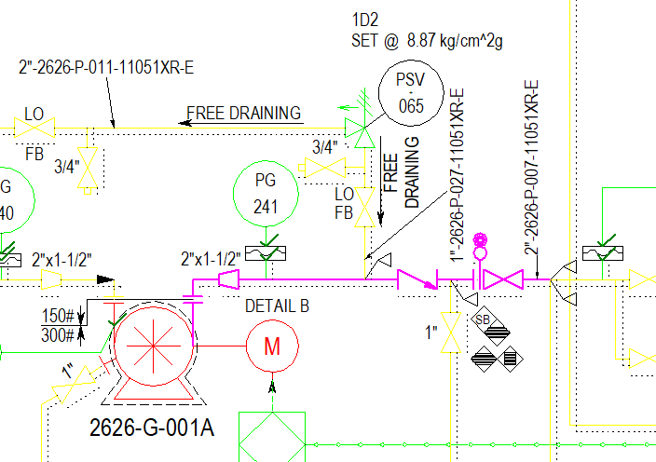
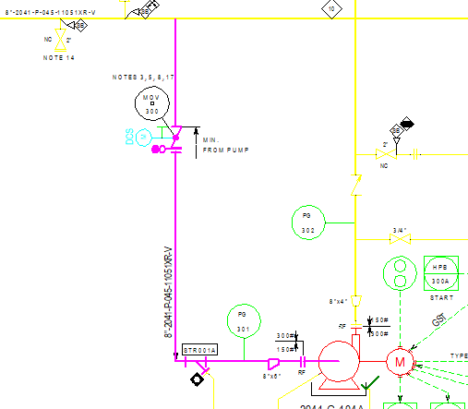
AutoRouting SPPID System
APPENDIX-I
PSN Types:
E2E, E2B/B2E, B2B, HDE, HDB, HD2
E2B / B2E:
Equipment-to–Branch // Branch-to-Equipment
Pipelines connected one end to another Pipeline/System, and opposite Side to Equipment / Nozzle.

Slide 22
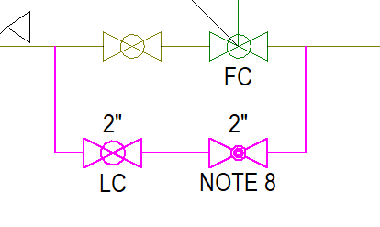
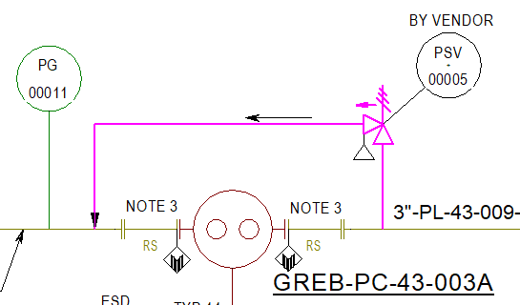
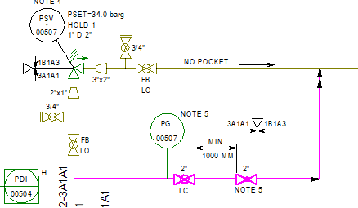
AutoRouting SPPID System
APPENDIX-I
PSN Types:
E2E, E2B/B2E, B2B, HDE, HDB, HD2
B2B:
Branch-to–Branch
Pipelines connected on both ends to another Pipeline.

Slide 23
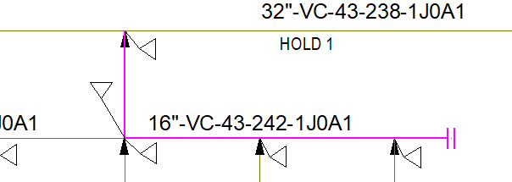
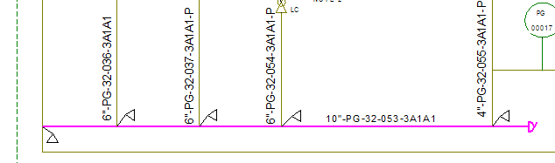
AutoRouting SPPID System
APPENDIX-I
PSN Types:
E2E, E2B/B2E, B2B, HDE, HDB, HD2
HDB:
Header-to–Branch
Pipelines having Header Types at one end and other end is connected to another Pipeline.

Slide 24
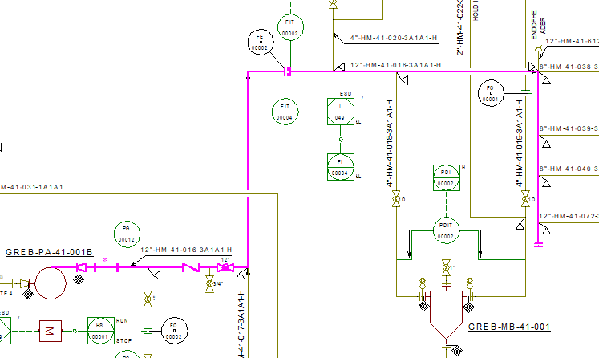
AutoRouting SPPID System
APPENDIX-I
PSN Types:
E2E, E2B/B2E, B2B, HDE, HDB, HD2
HDE:
Header-to–Equipment / Equipment-to-Header
Pipelines having Header Types at one end and other end is connected to Equipment / Nozzle.

Slide 25
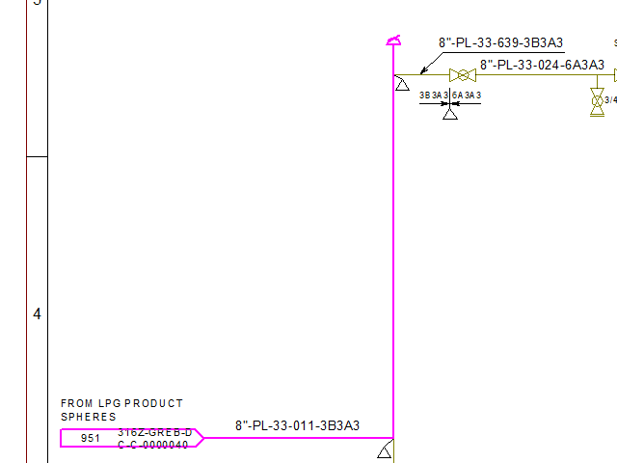

AutoRouting SPPID System
APPENDIX-I
PSN Types:
E2E, E2B/B2E, B2B, HDE, HDB, HD2
HD2:
Header-to–Header
Pipelines having Header Types at both ends.

